Slide 1
Особливості зовнішнього незалежного оцінювання 2018 року

Slide 2
Нормативні документи
Наказ Міністерства освіти і науки України від 31.07.2017 року № 1103 «Деякі питання проведення в 2018 році зовнішнього незалежного оцінювання результатів навчання, здобутих на основі повної загальної середньої освіти»
Наказ Міністерства освіти і науки України від 19.09.2017 року № 1283 «Про підготовку до проведення в 2018 році зовнішнього незалежного оцінювання результатів навчання, здобутих на основі повної загальної середньої освіти»
Наказ Міністерства освіти і науки України від 19.09.2017 року № 1287 «Про затвердження Календарного плану підготовки та проведення в 2018 році зовнішнього незалежного оцінювання результатів навчання, здобутих на основі повної загальної середньої освіти»

Slide 3
Регіони обслуговування:
Херсонська, Миколаївська області, Автономна Республіка Крим та м.Севастополь
Поштова адреса:
вул. Потьомкінська, 96, м. Херсон, 73026
Контактна інформація:
Тел.(0552) 46-00-55
E-mail: znokherson@gmail.com
Сайт: www. khersontest.org.ua
Соціальні мережі:
https://www.facebook.com/khersontest
https://twitter.com/khersontest

Slide 4
Оцінювання результатів навчання, здобутих на певному освітньому рівні, яке здійснюється спеціально уповноваженою державною установою (стаття 45 Закону України «Про вищу освіту»).
Контроль за відповідністю освітнього рівня учнів (вихованців), які закінчили загальноосвітній навчальний заклад I, II і III ступенів, вимогам Державного стандарту загальної середньої освіти (стаття 34 Закону України «Про загальну середню освіту»).

Slide 5
ПЕРЕЛІК ПРЕДМЕТІВ ЗНО-2018
1. Українська мова і література
2. Історія України
3. Математика
4. Біологія
5. Географія
6. Фізика
7. Хімія
8. Англійська мова
9. Іспанська мова
10. Німецька мова
11. Французька мова

Slide 6
Кожен зареєстрований учасник ЗНО має право скласти тести
не більш як із чотирьох навчальних предметів із Переліку

Slide 7
Терміни проведення ЗНО-2018
22 травня
14 липня

Slide 8
Графік проведення основної сесії ЗНО-2018
22 травня
Математика
24 травня
Українська мова і література
29 травня
Іспанська мова
Німецька мова
Французька мова
01 червня
04 червня
Англійська мова
Біологія
08 червня
Географія
11 червня
Фізика
13 червня
Хімія
06 червня
Історія України

Slide 9
Завдання для сертифікаційних робіт ЗНО-2018 розроблятимуться у формі предметних тестів із Переліку предметів, забезпечивши їх відповідність програмам ЗНО, для осіб, які бажають здобувати вищу освіту на основі повної загальної середньої освіти, затвердженим наказом МОН України від 03 лютого 2016 року № 77.

Slide 10
Для проведення ЗНО з
англійської мови,
іспанської мови,
німецької мови,
французької мови
використовуються завдання сертифікаційних робіт двох рівнів складності
рівня В1
рівня В2

Slide 11
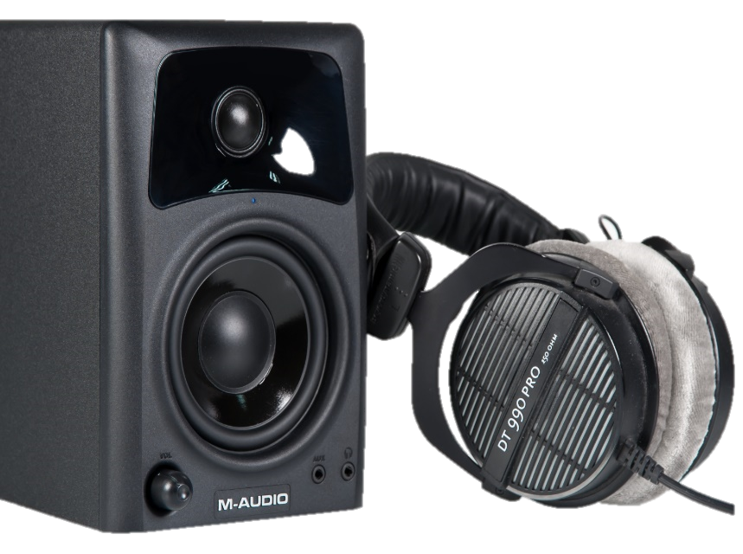
Новація тестів ЗНО з іноземних мов: до виконання сертифікаційної роботи включена частина «Розуміння мови на слух», яка передбачатиме прослуховування звукових фрагментів і виконання завдань до них
Зміст текстів узгоджуватиметься з навчальними програмами для загальноосвітніх навчальних закладів (рівень В1) та для шкіл з поглибленим вивченням іноземних мов (рівень В2)
Випускники старшої школи ЗНЗ 2018 року, які бажають зарахувати результат ЗНО з іноземної мови як оцінку за ДПА та вивчали цю іноземну мову на профільному рівні, мають складати відповідний предметний тест рівня В2

Slide 12
У навчальних закладах, де будуть створені пункти проведення ЗНО з іноземних мов, мають бути наявні аудіозасоби (аудіоцентри, аудіопрогравачі, магнітоли, комп’ютери із акустичними системами тощо) із розрахунку на аудиторію тестування один аудіозасіб

Slide 13
Переклад предметних тестів
Історія України, математика, біологія, географія, фізика, хімія
кримськотатарська
молдовська
польська
російська
румунська
угорська

Slide 14
Зараховуються як результати ДПА
Випускникам загальноосвітніх навчальних закладів 2018 року:
- українська мова і література (українська мова)
- математика або історія України (період ХХ – початок ХХІ століття)
- один з навчальних предметів (за вибором випускника)
Учням (слухачам, студентам) професійно-технічних, вищих навчальних закладів, які в 2018 році здобудуть повну загальну середню освіту:
- українська мова і література (українська мова)

Slide 15
Розміщення на інформаційних сторінках учасників зовнішнього незалежного оцінювання результатів ЗНО
До 15.06.2018
Математика
Біологія
Іноземні мови
Українська мова і література
До 21.06.2018
Історія України
Фізика
Хімія
Географія

Slide 16
Передання навчальним закладам відомостей ДПА в електронному вигляді
Математика, українська мова і література, іноземні мови, біологія
До 15.06.2018
Історія України, географія, фізика, хімія
До 21.06.2018

Slide 17
Реєстрація ЗНО-2018

Slide 18
06.02 – 19.03.2018
І.
Формування комплектів реєстраційних документів
ІІ.
Подання комплектів реєстраційних документів
ІІІ.
Відправлення комплектів реєстраційних документів

Slide 19
Перереєстрація (унесення за вимогою учасників ЗНО змін до реєстраційних даних)
06.02 – 02.04.2018

Slide 20
Термін проведення додаткової сесії ЗНО-2018
02.07 – 11.07.2018
(за окремим графіком)

Slide 21
Подання заяв щодо участі в додатковій сесії
Предмети | Дати подання заяв
Математика | 22.05 – 29.05.2018
Українська мова і література | 24.05 – 31.05.2018
Іспанська мова | 29.05 – 04.06.2018
Німецька мова | 29.05 – 04.06.2018
Французька мова | 29.05 – 04.06.2018
Англійська мова | 01.06 – 07.06.2018
Біологія | 04.06 – 08.06.2018
Історія України | 06.06 – 12.06.2018
Географія | 08.06 – 14.06.2018
Фізика | 11.06 – 15.06.2018
Хімія | 13.06 – 19.06.2018

Slide 22
Подання реєстраційних документів для участі в додатковій сесії ЗНО
Учасники антитерористичних операцій
Особи з неконтрольованих територій
Особи, які за рішенням судів перебувають в установах виконання покарань, слідчих ізоляторах
03.05 – 21.05.2018

Slide 23
Результати додаткової
сесії ЗНО-2018
Усі предмети ЗНО-2018
ДО

Slide 24
Дякуємо за увагу!

